Slide 1
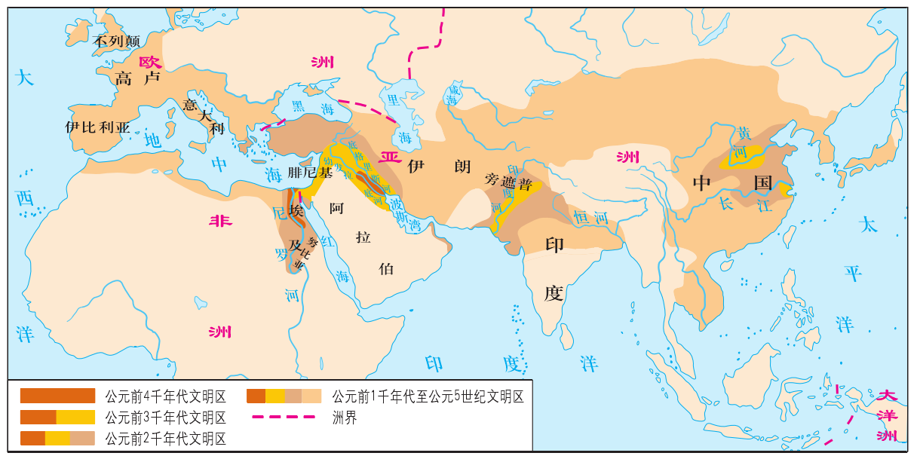

文明形成之初：独立发展，多元特征
古希腊文明
约BC2千纪
两河流域文明
约BC3500年
中华文明
距今约5000年
古埃及文明
约BC3500年
古印度文明
约BC3千纪

Slide 2
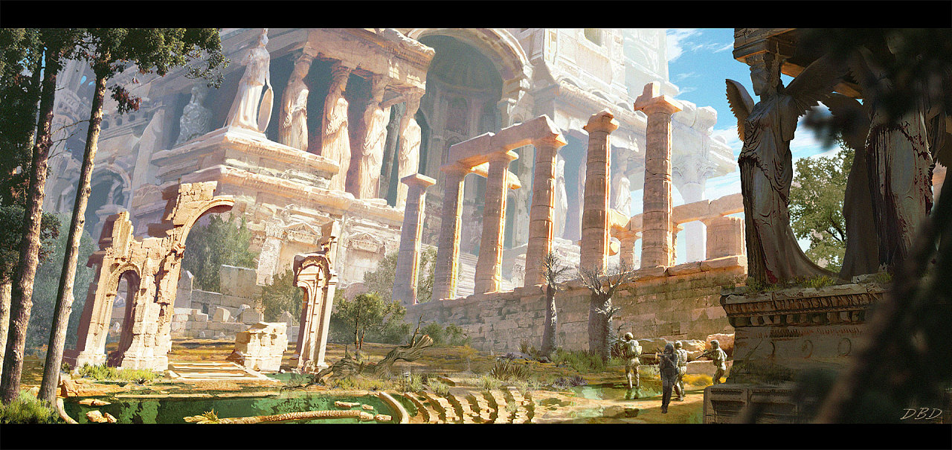
第2课
古代世界的帝国与文明交流
（公元前1千纪中后期——公元5世纪左右）

Slide 3
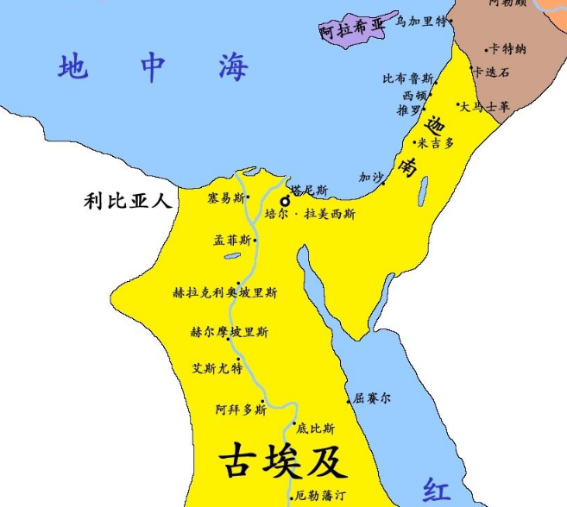
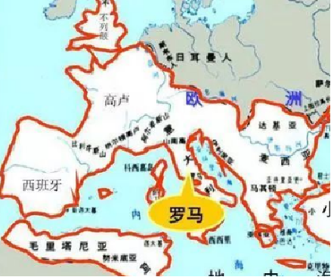
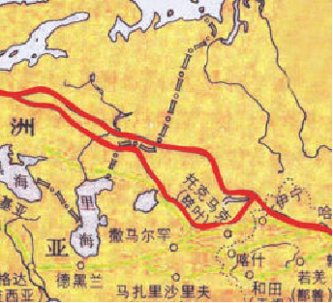
目录
一、古代文明的扩展
二、古代世界的帝国
三、文明的交流

Slide 4
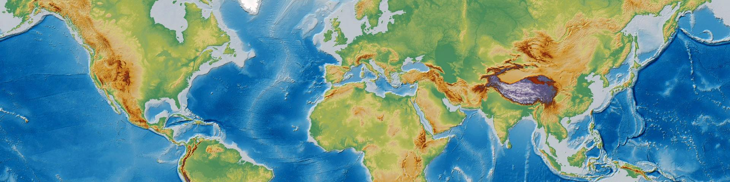
一、古代文明的扩展
古巴比伦
古中国
古埃及
古印度
思考古代文明，尤其是农耕文明扩展的原因。
农耕文明
①比较发达的社会分工
②相对较高的劳动生产率
③复杂的社会组织和管理系统
结论①：农耕文明具有扩展的潜能。

Slide 5
一、古代文明的扩展
古巴比伦
古中国
古埃及
古印度
思考古代文明，尤其是农耕文明扩展的原因。
由于有了农业，食物有了保障，人们定居下来，生活比较安定了，可以养活更多的孩子。为了养活这些人，人们就必须开垦更多的土地，于是在更多的地方出现农业。所以，农业是一种扩张的力量，它要求越来越多的土地。
——钱乘旦《西方那块土》
结论②：人地矛盾使农耕文明有扩展的必要性。

Slide 6
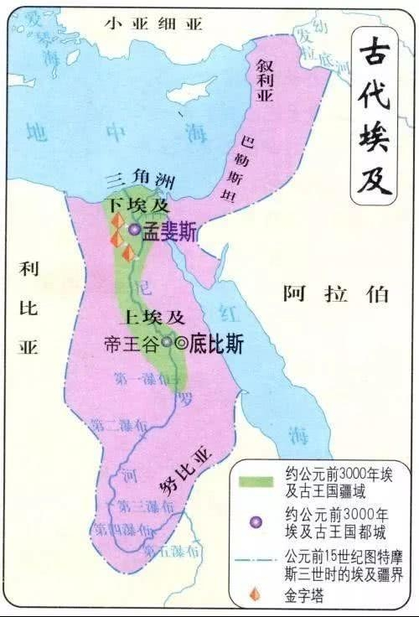
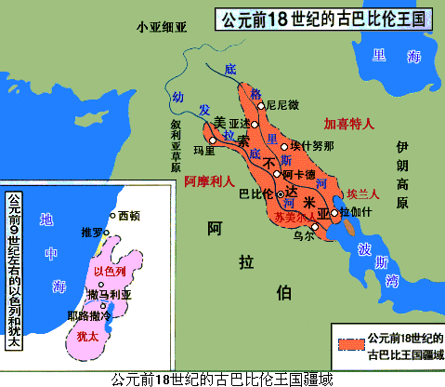
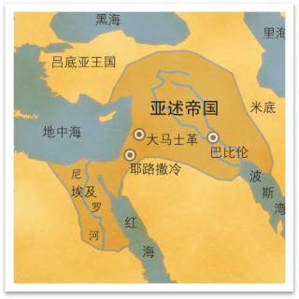
一、古代文明的扩展
根据以下史实，总结农耕文明扩展方式。
武力扩张
埃及新王国时期，势力曾达到两河流域，并与西亚地区的大国争霸。
古巴比伦王国首次实现了两河流域的统一，把势力伸展到地中海东岸。
亚述不仅统一了整个两河流域地区和小亚细亚的一部分，而且一度征服埃及。

Slide 7
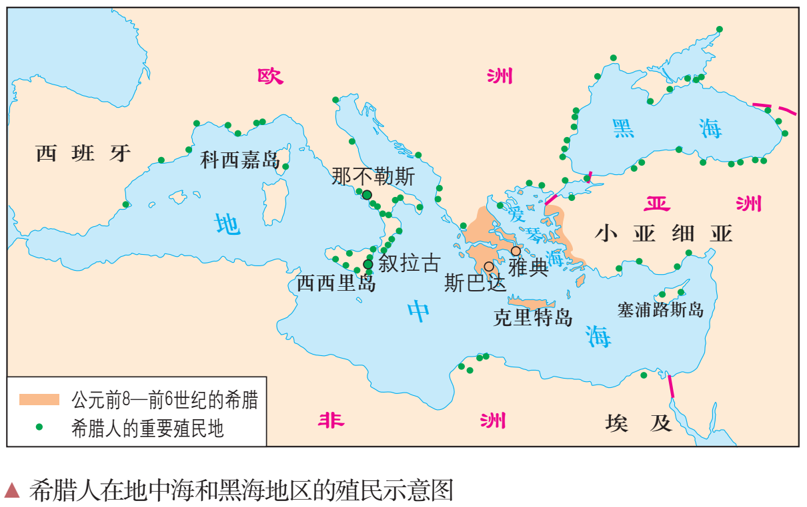
一、古代文明的扩展
根据以下材料，总结海洋文明扩展方式。
海外殖民
从过程上看，海外殖民通常是由某一城邦发起，它就称为母邦；母邦把部分公民迁移到海外某地另立家园，它就是子邦——殖民城邦……而殖民城邦与母邦在政治经济关系上都是平等的。所有子邦都是希腊世界的新成员，它们在政治、经济、文化各方面都和希腊本土诸邦相类似，殖民城邦最集中的海外地区——意大利南部且有“大希腊”之称。
——《世界史·古代史编·上编》

Slide 8
一、古代文明的扩展
文明类型 | 类型 | 扩展方式 | 结果 | 特点 | 影响
 | 农耕文明
 | 海洋文明
以大河为中心，向四周扩展
被征服者服从征服者
古代文明各自的扩展，使不同文明区相互连接起来，
促进了大帝国兴起。
武力扩张（征服）
殖民城邦独立自主，不受母邦控制
分散在地中海和黑海海岸线
海外殖民

Slide 9
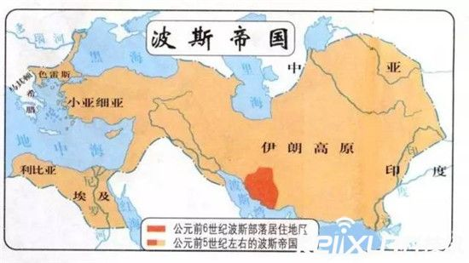
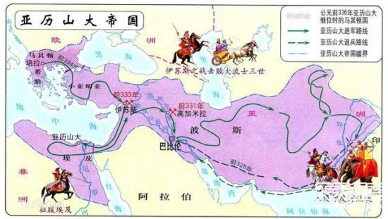
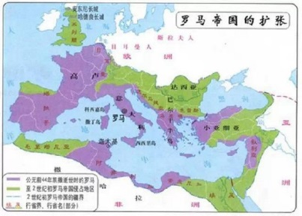
二、古代世界的帝国
古代世界疆域辽阔、地跨欧亚非的三大帝国。

Slide 10
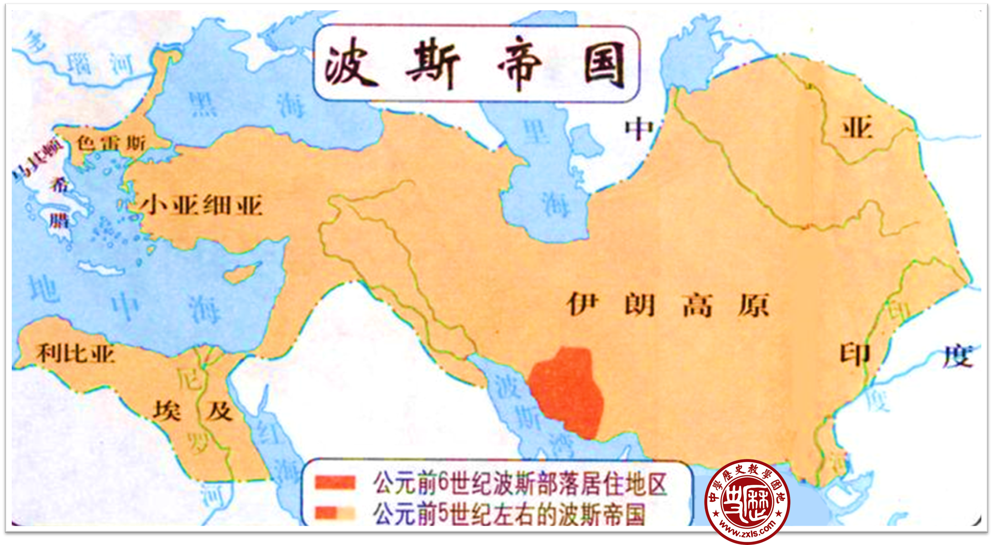
二、古代世界的帝国
（一）波斯帝国
波斯帝国是位于西亚伊朗高原地区以古波斯人为中心形成的君主制帝国。
公元前550年居鲁士大帝开创阿契美尼德王朝；
公元前330年，亚历山大大帝的攻陷波斯波利斯，帝国灭亡，进入希腊化时期。
公元224年，萨珊王朝成立，重建波斯帝国，信奉伊斯兰教。；
651年亡于阿拉伯帝国。
公元874年，萨曼王朝建立，波斯帝国再次重建，
1935年巴列维王朝礼萨·汗改国名为伊朗。
1
建立（公元前550年—
公元前330年）
波斯帝国是第一个地跨亚欧非三洲的大帝国

Slide 11
二、古代世界的帝国
（一）波斯帝国
2
波斯帝国的政治制度
材料一：波斯国王大流士一世宣称：“凡忠信之士，我赐予恩典；凡不义之人，我严惩不贷……凡我给他们的命令，他们都遵行不误。……靠阿胡拉马兹达之佑，我统治了这个王国。”
——李铁匠选译《古代伊朗史料选辑》
①君主专制制度：国王是整个政权的核心和最高主宰，权力被认为来自于神

Slide 12
二、古代世界的帝国
（一）波斯帝国
2
波斯帝国的政治制度
“登基之后，大流士花费了大量的心思和时间，将波斯帝国的疆域系统地划分为界限分明的行省。当时大流士将波斯帝国划分为20个行省，每个行省任命一个总督，并对总督进行编号，总督是王国利益的代表。……由于总督在自己的统治范围内拥有绝对的权力,于是国王派出密探――他们被人们称为“国王的耳朵”―来监视总督的行为,使得他们忠于国王。
另外，大流士还明确规定了各个行省应该缴纳的贡赋数量和方式，并按照地区土壤的肥沃程度与物产种类的多少来调整贡赋。......有些兴盛需要缴纳金币，有些行省需要缴纳银币，后还有一些行省则缴纳当地的特产。”
②地方实行行省制度。
③管理体系：官僚体系和税收体系，由波斯人担任重要职务。

Slide 13
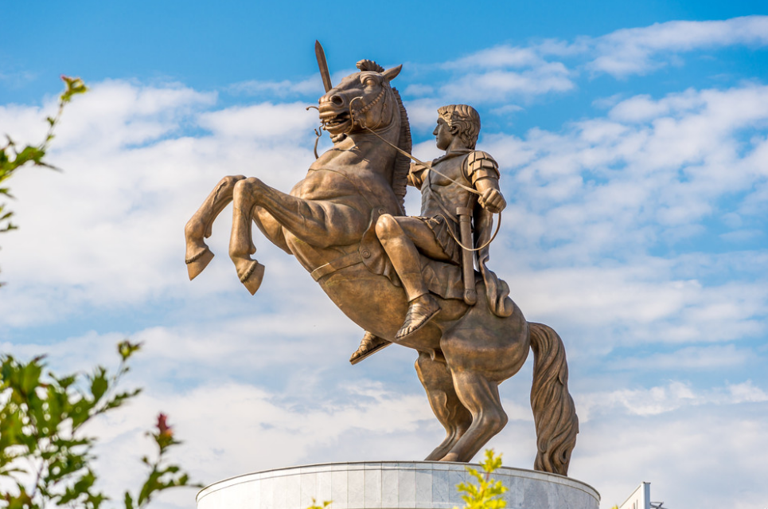
二、古代世界的帝国
（二）亚历山大帝国（前336年——前323年)
亚历山大大帝（前356年—前323年），即亚历山大三世，马其顿王国（亚历山大帝国）国王，生于古马其顿王国首都佩拉，世界古代史上著名的军事家和政治家。是欧洲历史上最伟大的四大军事统帅之首，曾师从古希腊著名学者亚里士多德，以其雄才大略，先后统一希腊全境。
“山不走到我这里来，我就到它那里去”
“把世界当做自己的家乡”
“把财富分给别人，把希望留给自己，他将带给我无穷的财富”

Slide 14
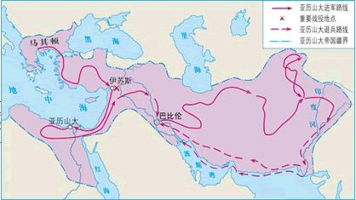
二、古代世界的帝国
（二）亚历山大帝国
区域：东起葱岭与印度河平原，南至波斯湾并包括埃及，西到色雷斯和希腊，北抵黑海及阿姆河

Slide 15
二、古代世界的帝国
（二）亚历山大帝国
起先，埃及人和马其顿人是以征服者和统治者的身份去东方的，他们强制推行希腊化模式。但是，在这一过程中，们自己也发生了变化，使随后产生的希腊化文明成为一个混合物，而不是来自其他地区的移植物。
——斯塔夫里阿诺斯《全球通史》
制度措施：
①君权神授，军、政大权集于一身。
②行省制。
③推广希腊文化。
“亚历山大所建立的帝国，在许多方面都沿袭波斯帝国的旧规。他继承波斯的专制政体,采用波斯的服饰和朝仪。他保留波斯行省的制度,起用不少波斯旧臣担任行省的总督。他也保留埃及的宗教习惯,并且自居为神,要臣民把他当做神来崇拜。他在军事上征服了波斯,在政治上却为波斯的制度所溶化。从这一点说他的帝国应当视为波斯帝国历史的继续。 ”
——吴于廑《古代的希腊和罗马》

Slide 16
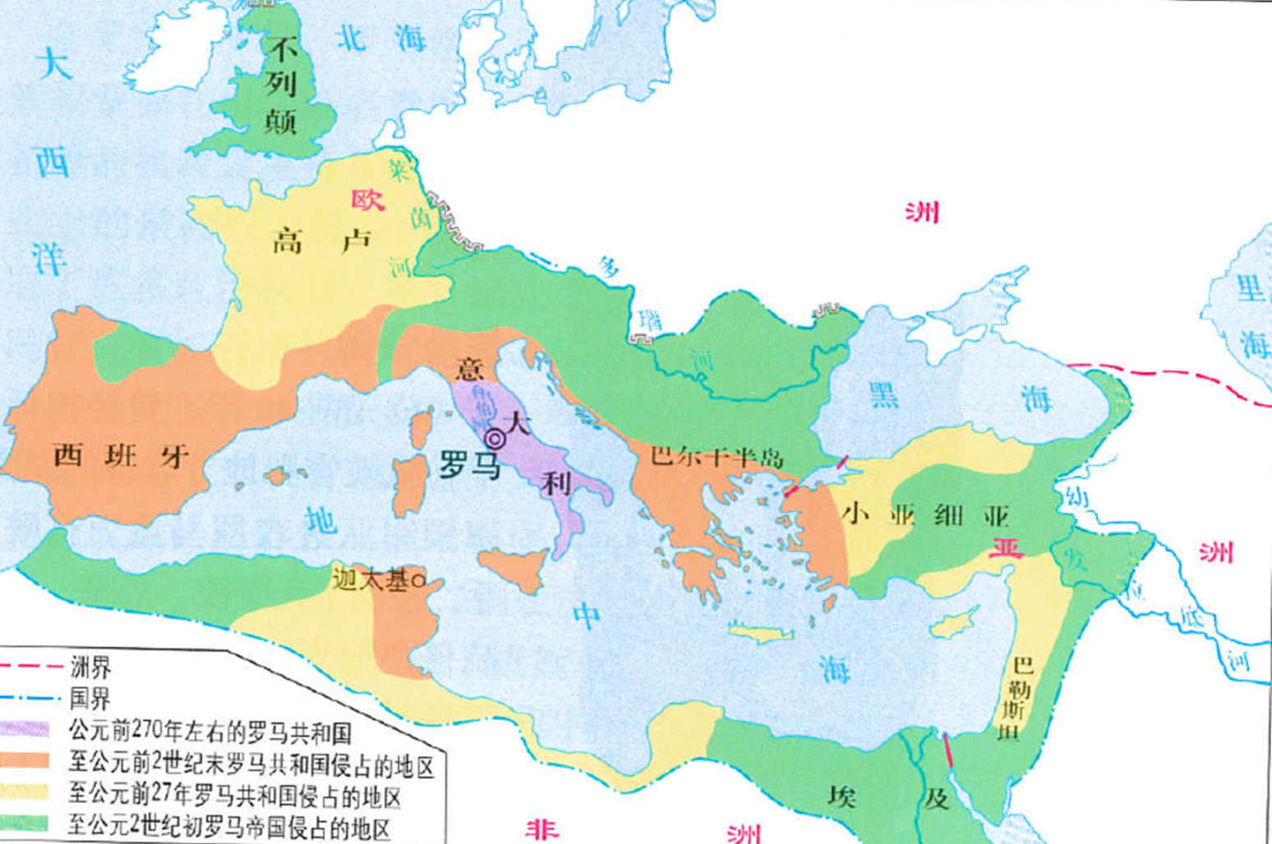
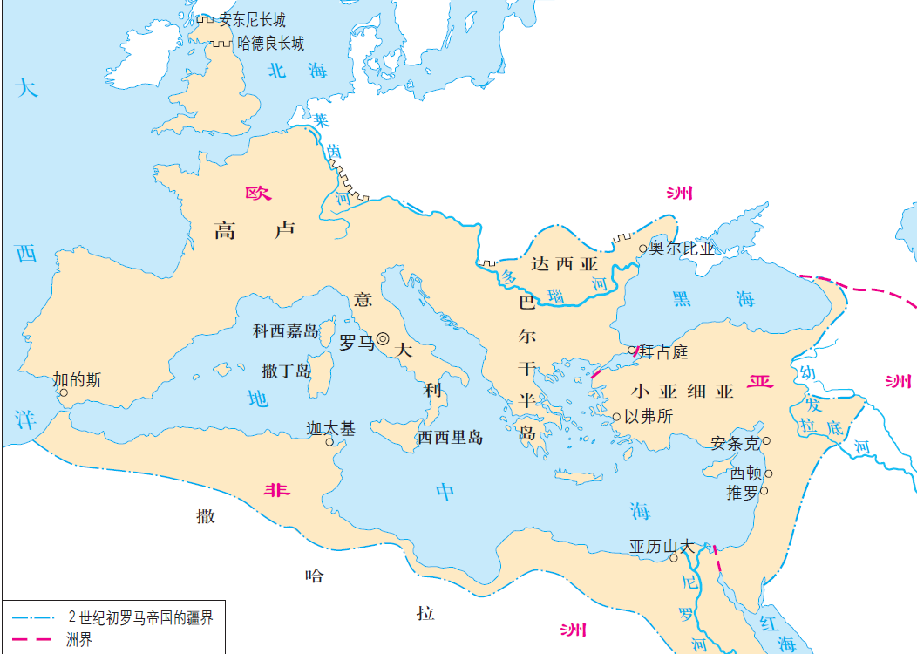
二、古代世界的帝国
（三）罗马帝国
1
罗马帝国的形成
王政时代
（BC753—BC510）
城邦君主制
罗马共和国
（BC510—27）
贵族共和制
罗马帝国
（27—395年）
君主制（帝制）

Slide 17
二、古代世界的帝国
（三）罗马帝国
2
罗马的治理
材料一 公元前3世纪至公元前2世纪罗马从家内奴隶制发展到发达的奴隶制“即由家长制的以生产直接生活资料为目的的奴隶制度转化为以生产剩余价值为目的的奴隶制度。”…奴隶广泛使用于农业，畜牧业，采矿业和手工业，逐渐成为罗马社会的主要生产者，其他各种手工业也使用奴隶劳动。
材料二 屋大维改善行省管理制度，调整的对行省的统治政策，他继承凯撒的政策，在行省中推行自治制度，把罗马公民权授予行省上层分子，这措施加速行省的罗化进程，促进了行省的稳定和发展。
①奴隶制
②行省制

Slide 18
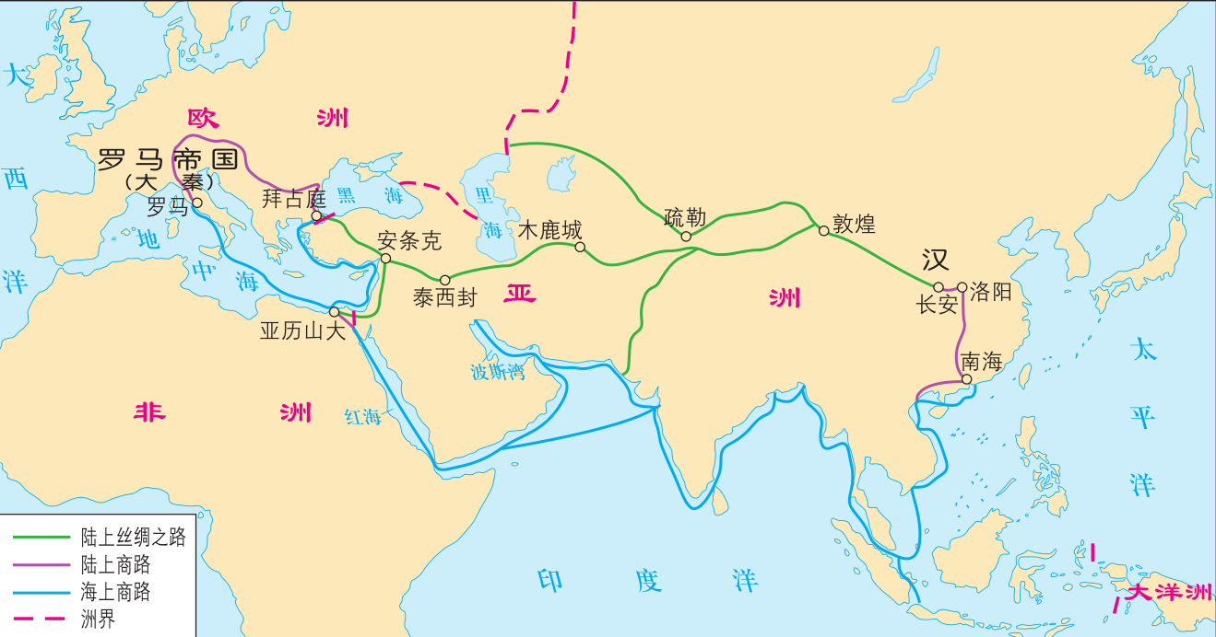
二、古代世界的帝国
（三）罗马帝国
2
罗马的治理
材料三 2世纪的演说家阿利斯提德对罗马城作为商品汇聚地的描绘“所有的货物，所有现在的和曾经存在的东西，贸易、航海、农业、金属加工，任何曾经创造出来的东西，都在这里汇合。这里看不到的东西，肯定不存在于这个世界上。
材料四 19世纪德国著名罗马法专家耶林在他所著的《罗马法精神》说，“罗马三次征服世界，第一次以武力，第二次以宗教，第三次以法律，而这第三次征服也是其中最为平和最为久的征服。
③经济联系加强、发展
④罗马法的不断发展

Slide 19
二、古代世界的帝国
（三）罗马帝国
2
罗马的治理
材料五 “短短几年之内,就会有一位叫君士坦丁的皇帝将基督教立为合法的国教。自此,基督教的影响以惊人的速度传播开来。传说,公元312年,这位皇帝看到马尔维桥( Mulian bridge)的上空挂着一个燃烧的十字架。而他又是在那里战胜了马克森提(Maxentius),坐上皇帝宝座的,誉其之后他立用亦为虐诚的基督教徒......”
⑤基督教成为罗马帝国国教。

Slide 20
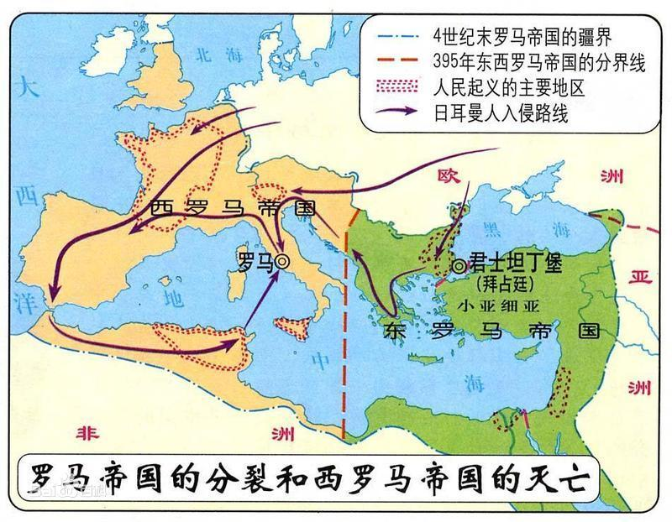
二、古代世界的帝国
（三）罗马帝国
3
罗马的分裂与灭亡
公元395年，狄奥多西一世将帝国分给两个儿子，实行东西分治，从此罗马帝国再未统一。公元476年，西罗马帝国在内忧外患下灭亡；公元1453年，奥斯曼帝国苏丹穆罕默德二世率军攻破君士坦丁堡，东罗马帝国（拜占庭帝国）灭亡。

Slide 21
三、文明的交流
思想、文化
西亚神话、西亚字母
技术
西亚的农耕、冶铁技术外传，西到希腊、东到伊朗，南到埃及。
埃及的雕刻影响到希腊。
文明交流
希腊字母
拉丁字母
阿拉马字母
人员与物质
经贸和文化交流；遣使往来

Slide 22
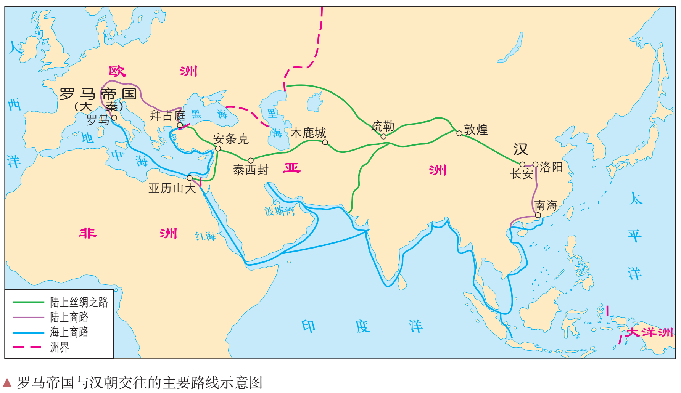
三、文明的交流
公元前后，汉朝和罗马帝国通过丝绸之路，双方有间接的经贸和文化交流。
东汉的班超为经营西域，曾派甘英出使大秦（即罗马帝国）。
公元2世纪，已经有来自罗马的商人到达洛阳。此后，罗马商人不断东来，与中国进行贸易。

Slide 23
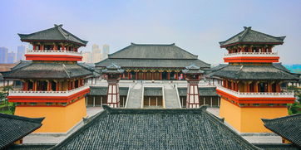
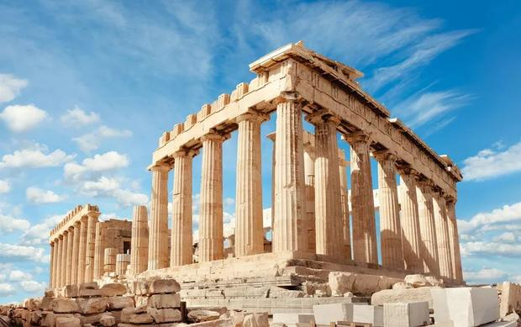
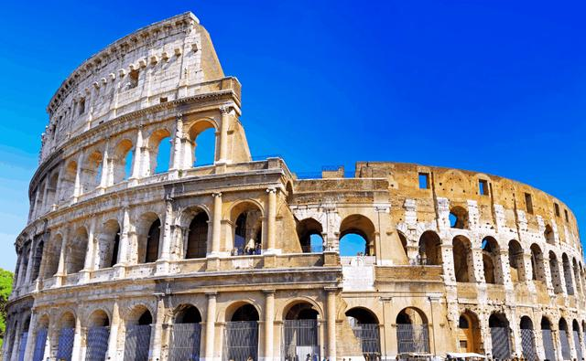
三、文明的交流
探究：早期文明交流的意义？
①增进了地域间的人口迁徙与物种交流，丰富了各地区的物质文明
②推动了农耕文明的发展，使欧亚农耕文明区域连接起来
③促进了人类生活空间的扩大与交通事业的发展
④不同文明的交流与借鉴推动了人类文明向前发展

Slide 24
知识点自查
1、古代文明扩张的前提、表现、方式和影响；
2、上古时期的三大世界性帝国的疆域（根据地图）、统治；
3、文明交流的具体表现。

